Slide 1



DISEÑO DE SOLUCIÓN

Slide 2

SITUACIÓN ACTUAL
Cenmex cuenta con diferentes servicios hospedados en servidores en la nube de Amazon Web Services (AWS) en los cuales desea implementar un sistema de continuidad de negocio en caso de falla en Amazon Web Services.

Slide 3

OBJETIVO
Los objetivos principales de este proyecto son los siguientes:
Proveer un DRaaS a través de la solución de Azure Site Recovery para los servicios del sitio principal para brindar continuidad del negocio en caso de falla masiva o total en sus sistemas.

Slide 4
ARQUITECTURA
proveedor proveerá la suscripción de Azure para aprovisionar todos los componentes para ofrecer el servicio de DRP en Azure.
Los servidores de configuración y de proceso deberá ser instalado en la infraestructura del cliente, estos servidores serán los encargado de realizar la replicación de los servidores hacía la nube de Azure.
La conectividad será a través de una VPN, para ello el cliente deberá contar con un equipo soportado por Azure.
Adicional se habilitará el servicio de Azure Backup para respaldar archivos de 3 servidores.

Slide 5
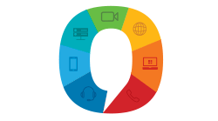
COMPONENTES DE LA SOLUCIÓN
AWS. Sitio principal.
Suscripción de Azure sitio DRP con los siguientes componentes:
- Azure Site Recovery
- Azure Storage
- Azure Virtual Machines
- Azure Ips
- Azure Bandwidth
Servicios Profesionales para la implementación de la solución.
Operación del servicio, servicios administrados de la solución y soporte básico o avanzado según sea contratado.
Conectividad. Para la conectividad al servicio de correo y del resto de servicios de Office 365 el cliente utilizará su enlace de Internet.

Slide 6
AZURE SIZING
Componentes fijos
Service type | Custom name | Description
Azure Site Recovery |  | 0 Customer instances, 7 Azure instances
Storage Accounts |  | Page blobs (Unmanaged Disks included), Standard, LRS Redundancy, General Purpose V2, 15,000 GB Capacity, 100 Operations for Unmanaged Disks, 10,000 Write operations for Page Blobs, 10,000 Write additional IO units, 10,000 Read operations for Page Blobs, 10,000 Read additional IO units, 10,000 Delete operations for Page Blobs
IP Addresses |  | Basic (ARM), 0 Dynamic IP Addresses X 730 Hours, 7 Static IP Addresses X 744 Hours
Componentes en caso de incidente
Service type | Custom name | Description
Virtual Machines | ACTIVE DIRECTORY | 1 D2 v3 (2 vCPUs, 8 GB RAM) x 1 Hours (Pay as you go), Windows (License included), OS Only; 0 managed disks – S4; Inter Region transfer type, 5 GB outbound data transfer from South Central US to East Asia
Virtual Machines | ANTIVIRUS/IMPRESION | 1 D4 v5 (4 vCPUs, 16 GB RAM) x 1 Hours (Pay as you go), Windows (License included), OS Only; 0 managed disks – S4; Inter Region transfer type, 5 GB outbound data transfer from South Central US to East Asia
Virtual Machines | BASE DE DATOS | 1 D2 v5 (2 vCPUs, 8 GB RAM) x 1 Hours (Pay as you go), Windows (License included), SQL Standard (Pay as you go); 0 managed disks – S4; Inter Region transfer type, 5 GB outbound data transfer from South Central US to East Asia
Virtual Machines | APLICACIÓN RH7 | 1 D2 v5 (2 vCPUs, 8 GB RAM) x 1 Hours (Pay as you go), Windows (License included), SQL Standard (Pay as you go); 0 managed disks – S4; Inter Region transfer type, 5 GB outbound data transfer from South Central US to East Asia
Virtual Machines | LICENCIAS AUTOCAD | 1 D1 (1 vCPU, 3.5 GB RAM) x 1 Hours (Pay as you go), Windows (License included), OS Only; 0 managed disks – S4; Inter Region transfer type, 5 GB outbound data transfer from South Central US to East Asia
Virtual Machines | LICENCIAS AUTOCAD 2016 | 1 D1 (1 vCPU, 3.5 GB RAM) x 1 Hours (Pay as you go), Windows (License included), OS Only; 0 managed disks – S4; Inter Region transfer type, 5 GB outbound data transfer from South Central US to East Asia
Virtual Machines | ACTIVE DIRECTORY SECUNDARIO | 1 F1 (1 vCPU, 2 GB RAM) x 1 Hours (Pay as you go), Windows (License included), OS Only; 0 managed disks – S4; Inter Region transfer type, 5 GB outbound data transfer from South Central US to East Asia
Virtual Machines | NETSCALER GATEWAY | 1 D2s v4 (2 vCPUs, 8 GB RAM) x 1 Hours (Pay as you go), Windows (License included), OS Only; 0 managed disks – S4; Inter Region transfer type, 5 GB outbound data transfer from South Central US to East Asia
Virtual Machines | FORTINET VIRTUAL | 1 F2 (2 vCPUs, 4 GB RAM) x 1 Hours (Pay as you go), Windows (License included), OS Only; 0 managed disks – S4; Inter Region transfer type, 5 GB outbound data transfer from South Central US to East Asia
Bandwidth |  | Internet egress, 200 GB outbound data transfer from South Central US routed via Public Internet

Slide 7
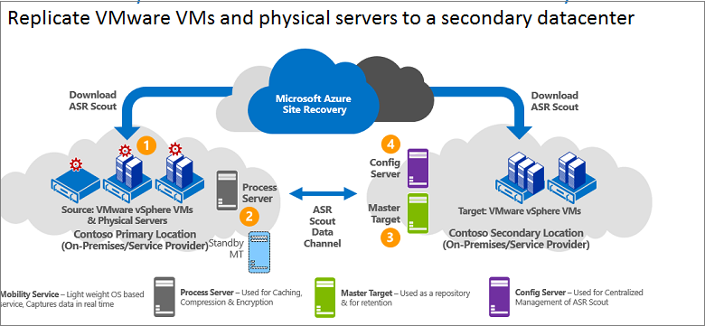
PROCESO DE REPLICACIÓN
Los servidores de cada sitio son configurados (configuración, proceso y destino principal) y es instalado el Unified Agent en las máquinas que desee replicar.
Después de la replicación inicial, el agente de cada máquina envía los cambios de replicación diferencial al servidor de procesos.
Por su parte, el servidor de procesos optimiza los datos y los transfiere al servidor de destino maestro del sitio secundario (Azure). El servidor de configuración administra el proceso de replicación.

Slide 8
PROCESO DE RECUPERACIÓN
El modelo para continuidad del servicio en Azure se basa en los siguientes bloques de tiempo:
Los equipos son replicados de manera constante a la nube de Azure, durante este lapso de tiempo el cliente solo pagará por los componentes que son necesarios para mantener su información en la nube.
En caso de contingencia (failover) se activa el DRP, para ello se levantan las máquinas virtuales en Azure con la información previamente replicada, en este momento se suman a los costos el consumo de los componentes necesarios para la activación del servicio en Azure.
Una vez resuelta de la contingencia (failback), se iniciará un proceso de replicación inverso, es decir, desde Azure hacía la infraestructura On-Premises, durante esta fase se sumarán a los costos de los componentes necesarios para enviar la información.
Por último, se activa nuevamente el servicio en la infraestructura On-Premises y se apagan los servicios utilizados en Azure durante la contingencia. Regresando al estado numero 1.
Los valores de RPO y RTO serán calculados una vez migrados los servicios a Azure y establecido los tiempos de replicación y su periodicidad.

Slide 9
SLA
Para cada Instancia Protegida configurada para Conmutación por Error de Instalaciones Locales a Instalaciones Locales, garantizamos una disponibilidad del 99,9 %, como mínimo, del servicio Recuperación del Sitio. La disponibilidad se calcula para un ciclo de facturación mensual.
Para cada Instancia Protegida configurada para Conmutación por Error Local a Azure planificada y no planificada, garantizamos un Objetivo de Tiempo de Recuperación de dos horas.
Para cada Instancia Protegida configurada para Conmutación por error de Azure a Azure, garantizamos un Objetivo de Tiempo de Recuperación de dos horas.
Para conocer más detalle sobre los niveles de servicio y créditos del servicio de Azure Site Recovery: https://azure.microsoft.com/en-us/support/legal/sla/site-recovery/v1_2/

Slide 10
ENTREGABLES DEL SERVICIO
Suscripciones. Aprovisionamiento de las siguientes suscripciones:
- Azure plan
Servicios Profesionales para la implementación de la solución.
Documentación.
- Memoria técnica de la implementación.
- Manual de administrador.
- Procedimiento de activación de DRP.
Transferencia técnica de las soluciones implementadas.
Servicio administrado sobre las suscripciones de Azure
Soporte técnico avanzado sobre los servicios que las suscripciones adquiridas con proveedor solución durante la vigencia del contrato.

Slide 11
SERVICIOS PROFESIONALES
Assessment de la infraestructura de red actual y levantamiento de información
Análisis de la infraestructura
Planeación:
- Statement Of Work
- Matriz de pruebas y de riesgo
- Planes de marcación, comunicación, plan de liberación, de capacitación y pruebas
- Documento de requerimientos técnicos
Creación de nueva suscripción en Azure
Creación de máquinas virtuales en nueva suscripción de Azure
Configuración de redes y seguridad en nueva suscripción de Azure
Configuración VPN Azure
Configuración VPN Cliente
Configuración de DRP (Azure Site Recovery)
Pruebas de funcionalidad de DRP (failover)
Memoria técnica y service descripción

Slide 12

REQUERIMIENTOS
Seguridad
Apertura de puertos, IPs y URLs de Azure en el enlace de Internet para acceso a los servicios hospedados en Azure: About networking in Azure VM disaster recovery with Azure Site Recovery - Azure Site Recovery | Microsoft Docs
Proveer del ancho de banda en los enlaces de Internet en las siguientes etapas:
- Durante el proceso de replicación inicial de las máquinas virtuales a Azure
- De manera permanente para el consumo de los servicios y/o aplicaciones publicadas en Azure
- Configuración de la VPN en el Firewall de CLIENTE para la recuperación del servicio en la infraestructura de CLIENTE (failback) después de concluirse una contingencia.
DNS
Configuración de DNS externos a las IPs públicas de Azure en donde se encuentren publicados los servicios y/o aplicaciones.
Azure
Los servidores On-Premises deberán contar con las versiones de Software soportados en Azure tanto de Sistema Operativo como de aplicaciones: About disaster recovery for on-premises apps with Azure Site Recovery - Azure Site Recovery | Microsoft Docs
Red e infraestructura
Proveer un servidor físico o virtual para la instalación del rol de Configuration and Process Server.
Proveer un equipo soportado para la creación de un a VPN con Azure: Azure VPN Gateway: About VPN devices for connections | Microsoft Docs
Cumplir con el ancho de banda especificado por proveedor para la operación de la solución.

Slide 13
ACCIONABLES DEL CLIENTE
Control de cambios, si existen desviaciones en cuanto a los entregables descritos en la presente propuesta técnica con respecto a los originalmente planteados, deberá notificarse de forma inmediata al responsable del proyecto. Estos cambios de alcance pueden significar cambios en la parte económica de la propuesta.
Accesos, se deberán proveer las cuentas que serán solicitadas para acceder a la configuración del tenant, cuentas de servicio y cuentas de pruebas.
Requerimientos, cumplir con los requerimientos que serán entregados por proveedor y detallados en un documento especial para este fin.
Información, el Cliente deberá proveer la información que sea solicitada por proveedor durante la fase de planeación.
Pruebas, participar en las pruebas que serán ejecutadas durante el piloto. El cliente deberá asignar un equipo controlado no mayor a 5 personas.

Slide 14
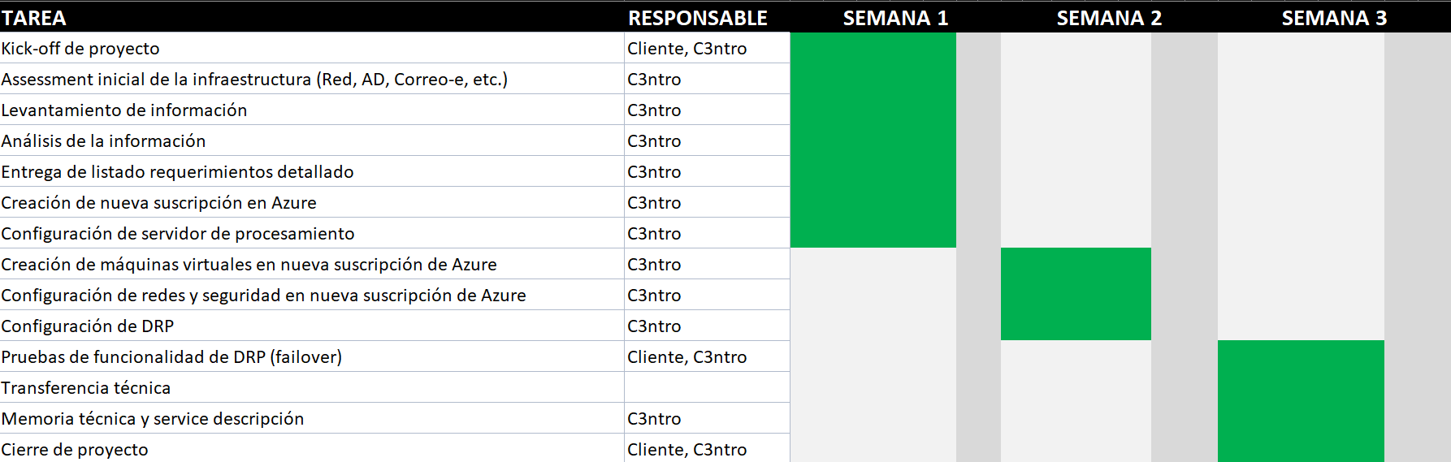
CRONOGRAMA

Slide 15
ACTIVIDADES DEL CLIENTE
Aceptación de proveedor como proveedor de licenciamiento Microsoft
Atención y entrega de requerimientos de seguridad en relación con la apertura de puertos, IPs y URLs que serán especificados en el documento de requerimientos proporcionado por proveedor
Ajustes en su red interna y perimetral para la correcta replicación de equipos a Azure
Participar en las pruebas de funcionalidad del DRP (conocido como FailOver)
Entrega de la configuración actual y características de las máquinas virtuales tanto On-Premises como en su actual suscripción de Azure las cuales serán migradas a la nueva suscripción de Azure entrega da por proveedor.
Configuración y validación de aplicativos que corren en las máquinas virtuales que serán generadas por proveedor en la nueva suscripción de Azure
Configuración de la VPN para la conectividad entre CLIENTE y Azure.
Entrega del servidor para instalar los roles de configuration and proccess server.

Slide 16
CONSIDERACIONES
Los componentes fijos generaran consumo de manera recurrente mes a mes mientras que los componentes en caso de incidente sólo generarán durante el tiempo que sea habilitado el sitio DRP en Azure.
Azure Site Recovery solo puede soportar las aplicaciones que en encuentran listadas en la siguiente referencia oficial de Microsoft: https://docs.microsoft.com/en-us/azure/site-recovery/site-recovery-workload#workload-summary
Los sistemas operativos soportados para recuperación de desastres se listan a continuación:
- Equipos físicos y VMWare: https://docs.microsoft.com/en-us/azure/site-recovery/vmware-physical-azure-support-matrix
- Hyper-V: https://docs.microsoft.com/en-us/azure/site-recovery/hyper-v-azure-support-matrix
- Entre regiones de Azure: https://docs.microsoft.com/en-us/azure/site-recovery/azure-to-azure-support-matrix
Para los equipos Fortinet y Netscaler el cliente deberá proporcionar el software/licencia o en su defecto adquirirlos como app en marketplace de Azure.
El equipo requerido para instalar los roles de procesamiento y replicación de las máquinas virtuales a Azure deberá ser instalado del lado del cliente (AWS en este caso).
Únicamente failover el soportado por máquinas en AWS usando Azure Site Recovery, esto implica que el failback no se encuentra soportado.
Los servidores con base de datos fueron consideradas licencia SQL Server Standard.
La capacitación usuarios será en la modalidad “Train the trainers”, se realizará en idioma español y de manera remota.
La capacitación en ad hoc, carece de valor académico o certificado Microsoft.

Slide 17
FUERA DE ALCANCE
Aprovisionamiento de hardware (de cualquier tipo).
Configuraciones en AWS.
Sistema o servicio de respaldos de los servidores.
Remediaciones sobre los servicios y aplicaciones de negocio del cliente o sobre los servidores a proteger (replicar).
Preparación, actualización de los servidores a migrar.
Actividades que no se encuentren listadas como parte de los alcances del presente documento.
Remediaciones sobre el directorio activo, y aplicativos del cliente.
Resolución de problemas o configuraciones de la red del cliente.
Instalación de software y parches en clientes.
Funcionalidades no soportadas por las tecnologías Microsoft.
Trabajos sobre otras tecnologías ajenas al sistema de identidades de Microsoft.
Configuración de la VPN.
Soporte sobre clientes (usuario final).
Instalación de software y parches en clientes.
Funcionalidades no soportadas por las tecnologías Microsoft.
Ejecución de proyecto en sitio, si fuese requerido el cliente deberá cubrir los viáticos correspondientes.

